Slide 1
滕州市民政局
2024 年政府信息公开工作年度报告
为了保障公民、法人和其他组织依法获取政府信息的权 利，提高政府工作的透明度，促进依法行政，充分发挥政府 信息对人民群众生产、生活和经济社会活动的服务作用，根 据《中华人民共和国政府信息公开条例》和省政府办公厅、 枣庄市政府办公室、滕州市政府办公室通知要求，结合滕州 市民政局 2024 年度信息公开工作实际，编制本报告并向社 会公布。本报告中所列数据的统计期限自 2024 年 1 月 1 日 起至 2024 年 12 月 31 日止。
一、总体情况
（一）政府信息主动公开情况
2024 年，滕州市民政局高度重视政府信息公开工作，将 其视为了解社情民意、接受民主监督、解决群众反映问题的 重要途径。局党组始终将其作为重点工作来抓，并建立了主 要领导亲自抓、分管领导具体抓的工作机制，确保信息公开 工作的有效开展。根据《中华人民共和国政府信息公开条例》 第二十条和第二十一条要求，结合滕州市民政工作的实际， 及时公开发布社会救助、养老服务、社会福利等方面的经办 流程、政策制度、补贴发放等，分门分类及时公开内容，回

Slide 2
应群众关切。截至 2024 年 12 月 31 日，主动公开政府信息
193 条。其中通知公告 2 条，规划计划 1 条，财政信息 8 条， 证明事项目录清单 1 条，人大建议政协提案公开办理结果公 开及建议提案办理总体情况 24 条，重点领域 112 条，组织 管理 8 条，主动公开基本目录 1 条。此外，共发表国家级 新闻 26 篇、省级 37 篇；滕州级 19 篇，枣庄级 8 篇；滕州 市民政局官网发布工作动态 2750 条， “滕州民政”微信视 频号发布政策宣传类视频 91 条， “滕州民政”微信公众号 发布工作动态 125 期。利用官方网站、微信公众号等媒体平 台，定期发布最新的民政政策、服务指南、办事流程等信息。 通过视频讲解、图文并茂的形式，吸引公众关注，让公众更 直观地了解民政工作，扩大政务信息覆盖面，提高公众参与 和社会互动。

Slide 3
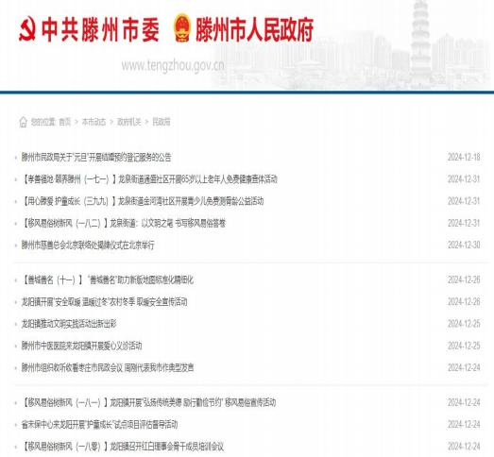
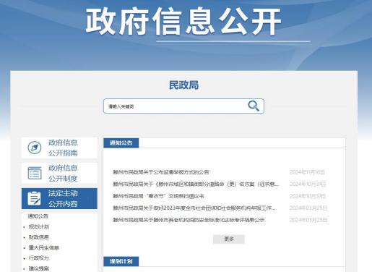

Slide 4
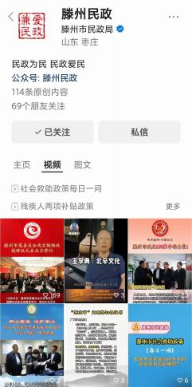
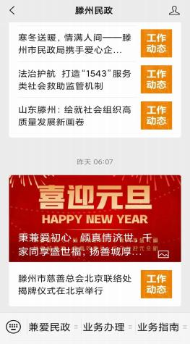
（二）政府信息依申请公开情况
2024 年市民政局受理依申请公开共 1 件，全部按时限要 求办结，其中予以公开 0 件，部分公开 1 件，不予公开 0 件， 自愿撤销政务公开申请 0 件，非政府信息公开 0 件，不予处 理 0 件，转结下年度继续办理 0 件。因本年度无政府信息公 开申请提起行政复议、行政诉讼情况，所以较往年无增长。
（三）政府信息管理情况

Slide 5
滕州市民政局未成年人宣传督查科负责做好信息上传
和维护工作。持续发挥核心作用，全方位统筹本单位政府信 息公开工作。动态更新公开内容，聚焦群众关心关注的热点、 难点、疑点问题，定期对公开内容进行充实。严格按照“谁 主管、谁发布、谁审查”“先审查、后公开 ”和信息公开“ 三 级审查 ”制度，理顺政务信息公开审查流程，共同推进政务 信息公开工作规范化。滕州市民政局 2024 年度无违反规定 和失泄密情况。
（四）政府信息公开平台建设
一是网站集约化建设情况。结合政务公开工作要点，严 格按照《中华人民共和国政府信息公开条例》要求，加强网 站建设，规范栏目设置，健全用户信息保护制度，强化信息 搜索、办理服务功能，做到信息发布全面、准确、及时，确 保信息不缺项、不漏项，保障社会各界信息知晓度。二是网 站专栏设置和内容维护。在滕州市民政局官网开设【用心滕 爱 · 护童成长】 【颐养福地 ·孝善滕州】等专题报道，微信 公众号【最美民政人】【善城善名】【法治赋能 ·兼爱固基】 等专栏文章，制作【社会帮扶政策解读】系列视频， 向民众 解读救助政策，受到广泛关注。
（五）政府信息公开监督保障情况

Slide 6
一是滕州市民政局充分发挥协调监督作用，规范流程，
做好本单位的政务公开工作。全局上下牢固树立“一盘棋 ” 的思想，紧密配合，形成推动政务公开工作的强大合力。二 是建立定期研究政务公开的工作机制，把各项评估指标要求 落实到日常督查抽查检查工作中，总结问题清单，督促整改 到位、公开到位。三是建立健全集中培训学习制度，围绕政 务公开的思考与实践等内容进行业务交流，多措并举，进一 步增强了依法依规、标准规范的信息公开能力水平。2024 年， 滕州市民政局在政府信息公开工作中未出现失密、泄密情
况。未进行社会评议，未发生责任追究情况。
二、2024 年度滕州市民政局主动公开政府信息情况
（二）行政机关主动公开政府信息情况
第二十条第（一）项
信息内容 | 本年制发件数 | 本年废止件数 | 现行有效件数
规章 | 0 | 0 | 0
行政规范性文件 | 0 | 0 | 0
第二十条第（五）项
信息内容 | 本年处理决定数量
行政许可 | 0
第二十条第（六）项
信息内容 | 本年处理决定数量
行政处罚 | 0
行政强制 | 0
第二十条第（八）项
信息内容 | 本年收费金额（单位：万元）
行政事业性收费 | 0
三、收到和处理政府信息公开申请情况

Slide 7
（本列数据的勾稽关系为：第一项加第 二项之和， 等于第三项加第四项之和） |  |  | 申请人情况
 |  |  | 自 然 人 | 法人或其他组织 |  |  |  |  | 总计
 |  |  |  | 商 业 企 业 | 科 研 机 构 | 社会 公益 组织 | 法律 服务 机构 | 其他
一、本年新收政府信息公开申请数量 |  |  |  | 0 | 0 | 0 | 0 | 0 | 0
二、上年结转政府信息公开申请数量 |  |  | 0 | 0 | 0 | 0 | 0 | 0 | 0
三、 本年 度办 理结 果 | （一）予以公开 |  | 0 | 0 | 0 | 0 | 0 | 0 | 0
 | （二）部分公开（区分处理的， 只计这一情形，不计其他情形） |  | 1 | 0 | 0 | 0 | 0 | 0 | 1
 | （三）不予 公开 | 1.属于国家秘密 | 0 | 0 | 0 | 0 | 0 | 0 | 0
 |  | 2.其他法律行政法 规禁止公开 | 0 | 0 | 0 | 0 | 0 | 0 | 0
 |  | 3.危及“三安全一 稳定” | 0 | 0 | 0 | 0 | 0 | 0 | 0
 |  | 4.保护第三方合法 权益 | 0 | 0 | 0 | 0 | 0 | 0 | 0
 |  | 5.属于三类内部事 务信息 | 0 | 0 | 0 | 0 | 0 | 0 | 0
 |  | 6.属于四类过程性 信息 | 0 | 0 | 0 | 0 | 0 | 0 | 0
 |  | 7.属于行政执法案 卷 | 0 | 0 | 0 | 0 | 0 | 0 | 0
 |  | 8.属于行政查询事 项 | 0 | 0 | 0 | 0 | 0 | 0 | 0
 | （四）无法 提供 | 1.本机关不掌握相 关政府信息 | 0 | 0 | 0 | 0 | 0 | 0 | 0
 |  | 2.没有现成信息需 要另行制作 | 0 | 0 | 0 | 0 | 0 | 0 | 0
 |  | 3.补正后申请内容 仍不明确 | 0 | 0 | 0 | 0 | 0 | 0 | 0
 | （五）不予 处理 | 1.信访举报投诉类 申请 | 0 | 0 | 0 | 0 | 0 | 0 | 0
 |  | 2.重复申请 | 0 | 0 | 0 | 0 | 0 | 0 | 0
 |  | 3.要求提供公开出 版物 | 0 | 0 | 0 | 0 | 0 | 0 | 0
 |  | 4.无正当理由大量 反复申请 | 0 | 0 | 0 | 0 | 0 | 0 | 0
 |  | 5.要求行政机关确 认或重新 出具已获取信息 | 0 | 0 | 0 | 0 | 0 | 0 | 0

Slide 8
 | （六）其他 处理 | 1.申请人无正当理由 逾期不补正、行政机 关不再处理其政府信 息公开申请 | 0 | 0 | 0 | 0 | 0 | 0 | 0
 |  | 2.申请人逾期未按收 费通知要求缴纳费 用、行政机关不再处 理其政府信息公开申 请 | 0 | 0 | 0 | 0 | 0 | 0 | 0
 |  | 3.其他 | 0 | 0 | 0 | 0 | 0 | 0 | 0
 | （七）总计 |  | 1 | 0 | 0 | 0 | 0 | 0 | 1
四、结转下年度继续办理 |  |  | 0 | 0 | 0 | 0 | 0 | 0 | 0
四、政府信息公开行政复议、提起行政诉讼情况
行政复议 |  |  |  |  | 行政诉讼
结果 维持 | 结果 纠正 | 其他 结果 | 尚未 审结 | 总 计 | 未经复议直接起诉 |  |  |  |  | 复议后起诉
 |  |  |  |  | 结果 维持 | 结果 纠正 | 其他 结果 | 尚未 审结 | 总计 | 结果 维持 | 结果 纠正 | 其他 结果 | 尚未 审结 | 总计
0 | 0 | 0 | 0 | 0 | 0 | 0 | 0 | 0 | 0 | 0 | 0 | 0 | 0 | 0
五、存在的主要问题及改进情况
2024 年，滕州市民政局认真落实政府信息公开相关工 作，压实各方责任，对接相关业务科室，创新公开形式，畅 通公开渠道。但在实际工作中，也遇到了一些不可避免的问 题。如信息更新不及时，部分栏目信息未能按时更新，导致 公众获取的信息不够最新。政策解读深度不足，尽管有多种 形式的解读材料，但在复杂政策的理解上仍有部分群众反映

Slide 9
难以完全明白。互动性和参与度有限，公众与政府部门之间
的互动渠道虽然多样化，但实际参与度不高， 民众反馈意见 的数量和质量都有待提升。
改进措施：提高信息公开时效性。建立信息公开定期检 查和通报制度，安排专人负责信息公开工作，定期对网站和 新媒体平台的信息进行更新和维护，确保信息发布的及时性 和准确性。丰富信息公开形式。加强新媒体平台建设，增加 在微信公众号等平台上的信息发布量和发布频率，及时推送 重要信息。积极探索多样化的政策解读形式，制作短视频、 图解等解读产品，提高政策解读的吸引力和感染力。强化信 息公开监督保障。建立健全公众参与机制，完善政府网站和 新媒体平台上开设的政务公开意见箱、在线留言等功能，及 时收集和处理群众的意见和建议。
六、其他需要报告的事项
1.2024 年滕州市民政局未收取任何政府信息公开费用。
2.本行政机关人大代表建议和政协提案办理结果公开
情况：2024 年，滕州市民政局收到人大代表建议 3 件，政协 提案 20 件， 已办理完毕，认真答复了代表本人，并将提案 办理情况进行了公开。

Slide 10
3.政务公开工作创新情况：滕州市民政局在 2024 年的
年度政务公开工作中，不仅遵循了常规的信息公开流程和要 求，还积极探索创新举措，优化线上线下融合服务模式， 以 提高工作效率和服务质量。通过微信视频号发布政策宣传类 视频，将政策条文转化为通俗易懂的小视频传播；共编印
“兼爱民政 ”画报 14 期，展示民政工作精彩瞬间和典型事 迹，进一步扩大民政信息传达范围。通过评论区、在线咨询 等功能，与受众积极互动，解答民众疑问，增强民众对民政 工作的理解与信任。
4．无政府信息公开工作年度报告数据统计中需要说明 的事项；
5．其他有关文件专门要求通过政府信息公开工作年度 报告予以报告的事项：无
6.本报告的电子版可在“滕州市人民政府官网滕州市 民政局栏目 ”
（http://www.tengzhou.gov.cn/zwgk/xxgkm l/szbm/mzj/) 主页查询和下载。如对本报告有任何疑问，请与滕州市民政 局兼爱民政融媒体中心联系。（地址：滕州市龙泉中路 1516 号 402 办公室，联系电话：0632-5825078， 电子邮箱：
jamzrmt@qq.com）

